Slide 1




TRANSFORMER SA PARTICIPATION À UN ÉVÉNEMENT EN OPPORTUNITÉS CONCRÈTES
Formation 3 jours - ActivSpaces
Presented by
Website
Steve Tchoumba
www.activspaces.com

Slide 2
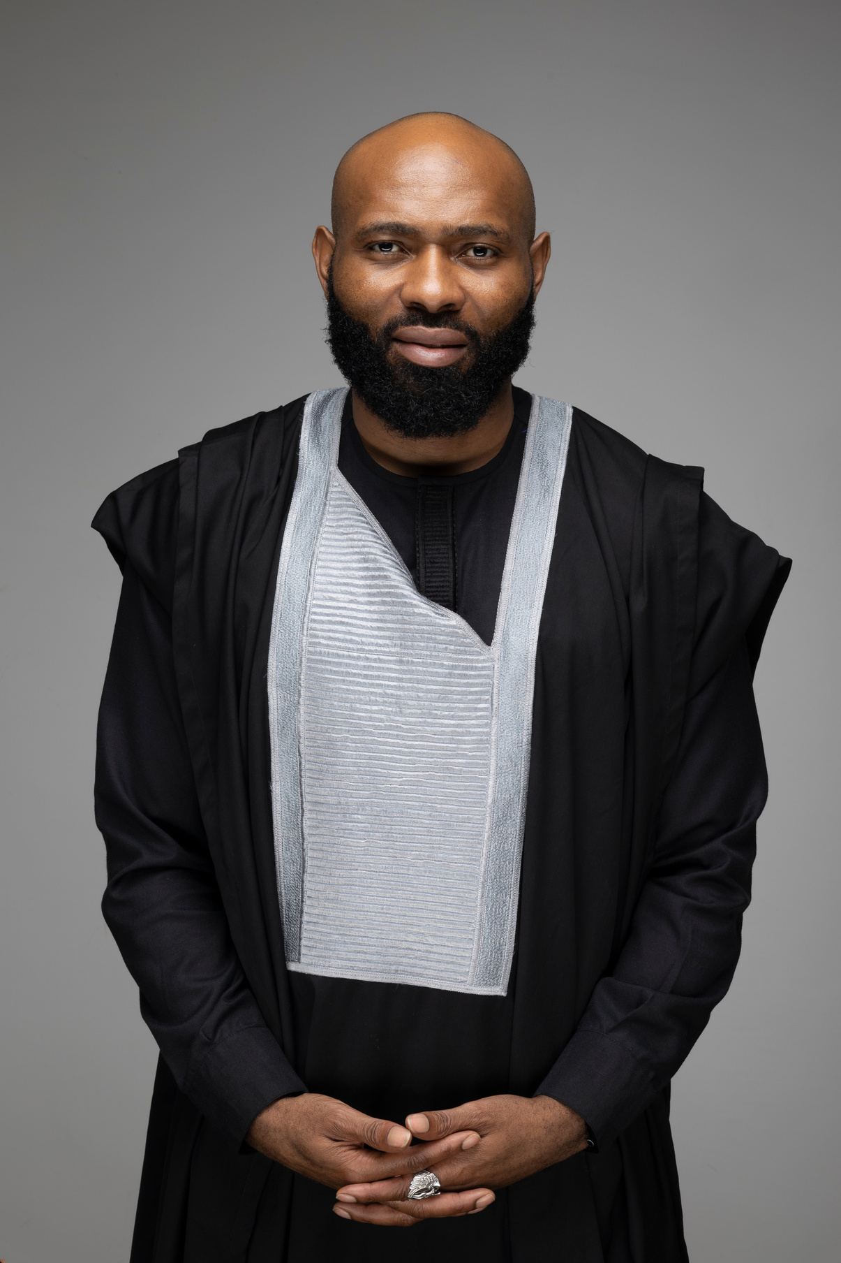
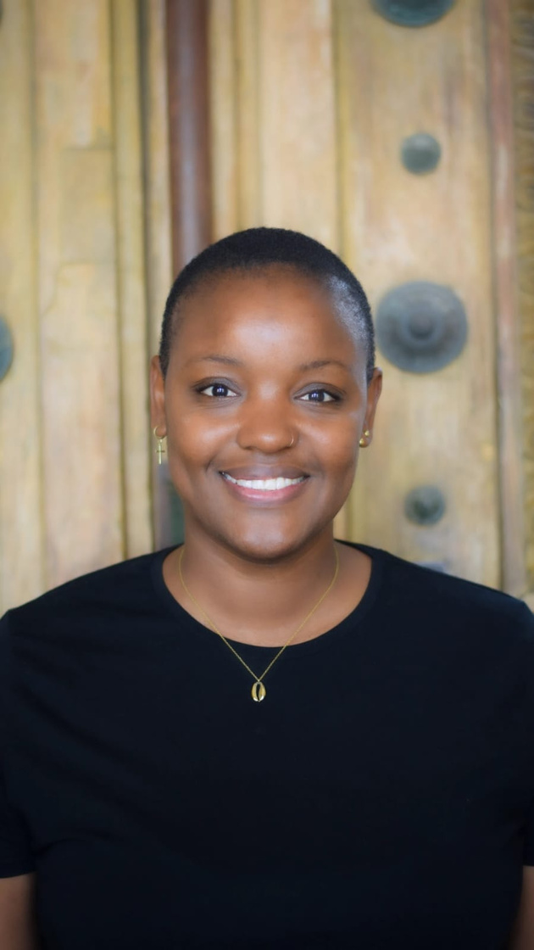
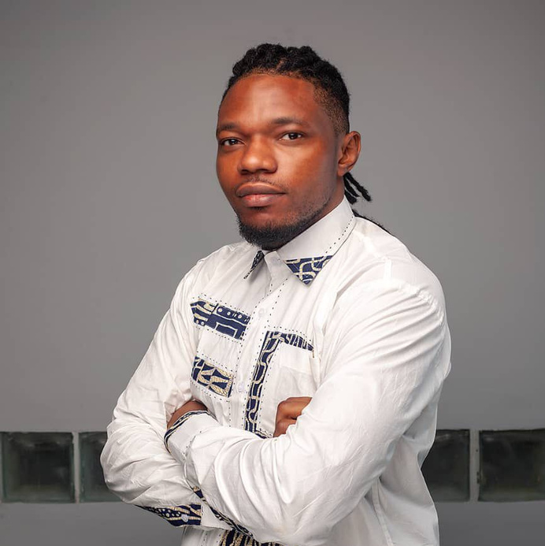
LES SPEAKERS
STEVE TCHOUMBA
ANNE ANGELE
FRANK TAMGA
Directeur General
ACTIV'SPACES
Project manager
ACTIVSPACES
Directeur Financier
ACTIV'SPACES

Slide 3
WORKSHOP AGENDA
Avant l’évènement
SESSION 1
Comprendre les enjeux d'un événement
les type dévenemnets
objectives
Etude de cas
SESSION 2
Definir ses objectifs personnels
Identifier ses priorités : rencontrer des partenaires ? des investisseurs ? se faire connaître ?
Atelier pratique : Définir ses 3 objectifs SMART pour un événement cible
SESSION 3
SESSION 4
Préparer ses outils
Pitch personnel (30 sec à 2 minutes)
Supports : cartes de visite, one-pager, site web à jour, LinkedIn…
Atelier : Construction d’un pitch percutant
Budgetiser sa participation a un evenement
Les elements budgetaire d’un evenement
Optimisation des couts
Financer ca participation a des events

Slide 4
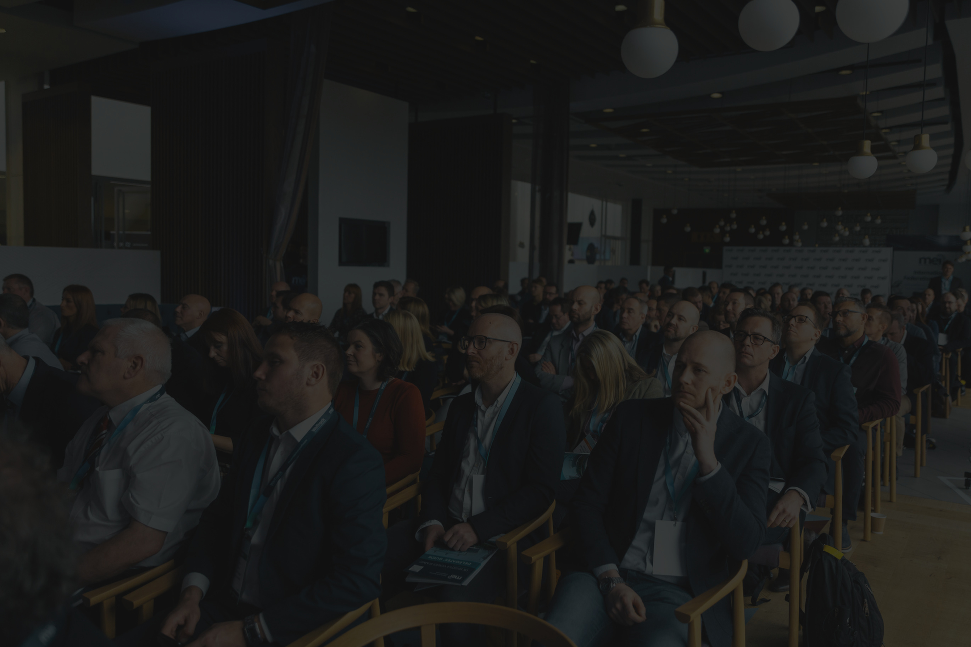




ICE
BREAKER
ROLE-PLAYING
+123-456-7890
www.reallygreatsite.com
hello@reallygreatsite.com

Slide 5
SESSION 1
Comprendre les enjeux d'un événement
les type d'évenements
objectifs
Etude de cas

Slide 6



COMMENT CIBLER LES ÉVÈNEMENTS
SECTEUR D’ACTIVITE
THEMATIQUES ABORDÉES
PARTICIPANTS DE L' ÉVENEMENT
COÚTS DE PARTICIPATION

Slide 7

COMMENT CIBLER LES EVENEMENTS
(indicateurs de performance)
DEPUIS QUAND CET ÉVÉNEMENT EXISTE ?
COMBIEN Y ONT PARTICIPÉ LA SESSION PRÉCEDANTE
FEEDBACKS DES ANCIENS PARTICIPANTS
CONTACTER LES ORGANISATEURS

Slide 8
SESSION 2
DEFINIR SES OBJECTIFS PERSONNELS
Identifier ses priorités : rencontrer des partenaires ? des investisseurs ? se faire connaître ?
Atelier pratique : Définir ses 3 objectifs SMART pour un événement cible

Slide 9

QUE RECHERCHEZ VOUS ?
APPRENDRE
. Apprendre de nouvelle competences
. Participer a des ateliers, conferences ou panels
. Apprendre sur la concurrence
RENCONTRER DU MONDE
. Rencontrer des partenaires, clients, mentors, investisseurs
MARKETING / VENTES
. Generer des leads qualifies
. Accroitre sa notoriete
. Attirer les bons clients
. Recueillir des feedbacks immédiats
. Signer des deals

Slide 10

DÉFINIR SES OBJECTIFS PERSONNELS
NOMBRE DE PERSONNES À RENCONTRER
NOMBRES DE CONTACTS / CARTES DE VISITES
NOMBRE DE LEADS À GÉNÉRER
CHIFFRE D'AFFAIRES À RÉALISER
QUELLES CONNAISSANCES ACQUÉRIR À L'’ISSUE DE L' ÉVÈNEMENT

Slide 11
INTERACTIVE ACTIVITY
ETUDE DE CAS
LA PARTICIPATION RATÉE DE MIREILLE À UN SALON PROFESSIONNEL

Slide 12
Mireille est une entrepreneure camerounaise qui vend des produits de cosmétique naturelle.
Elle décide de participer à un salon d’entrepreneurs à Douala pour « se faire connaître » et « trouver des partenaires ».
Elle paie 100 000 FCFA pour un stand de 2 jours.
Mais à la fin de l’événement :
Elle n’a récupéré que 8 cartes de visite.
Elle ne se souvient plus vraiment des personnes rencontrées.
Elle n’a eu aucune vente, ni rendez-vous concret.
Elle se plaint d’avoir « perdu son temps ».

Slide 13
Questions :
1.⁠ ⁠Quelles erreurs Mireille a-t-elle probablement commises avant et pendant l’événement ?
2.⁠ ⁠Qu’aurait-elle pu faire différemment en amont ?
3.⁠ ⁠Pourquoi un salon d’affaires n’est pas une garantie automatique de résultats ?
4.⁠ ⁠Quels outils ou stratégies auriez-vous utilisés à sa place ?

Slide 14
SESSION 3
PRÉPARER SES OUTILS
PITCH PERSONNEL
Supports : cartes de visiTES, PROSPECTUS, SITE WEB À JOUR, LINKED'IN
Atelier pratique : Construction d'un Elevator Pitch (2mn)

Slide 15
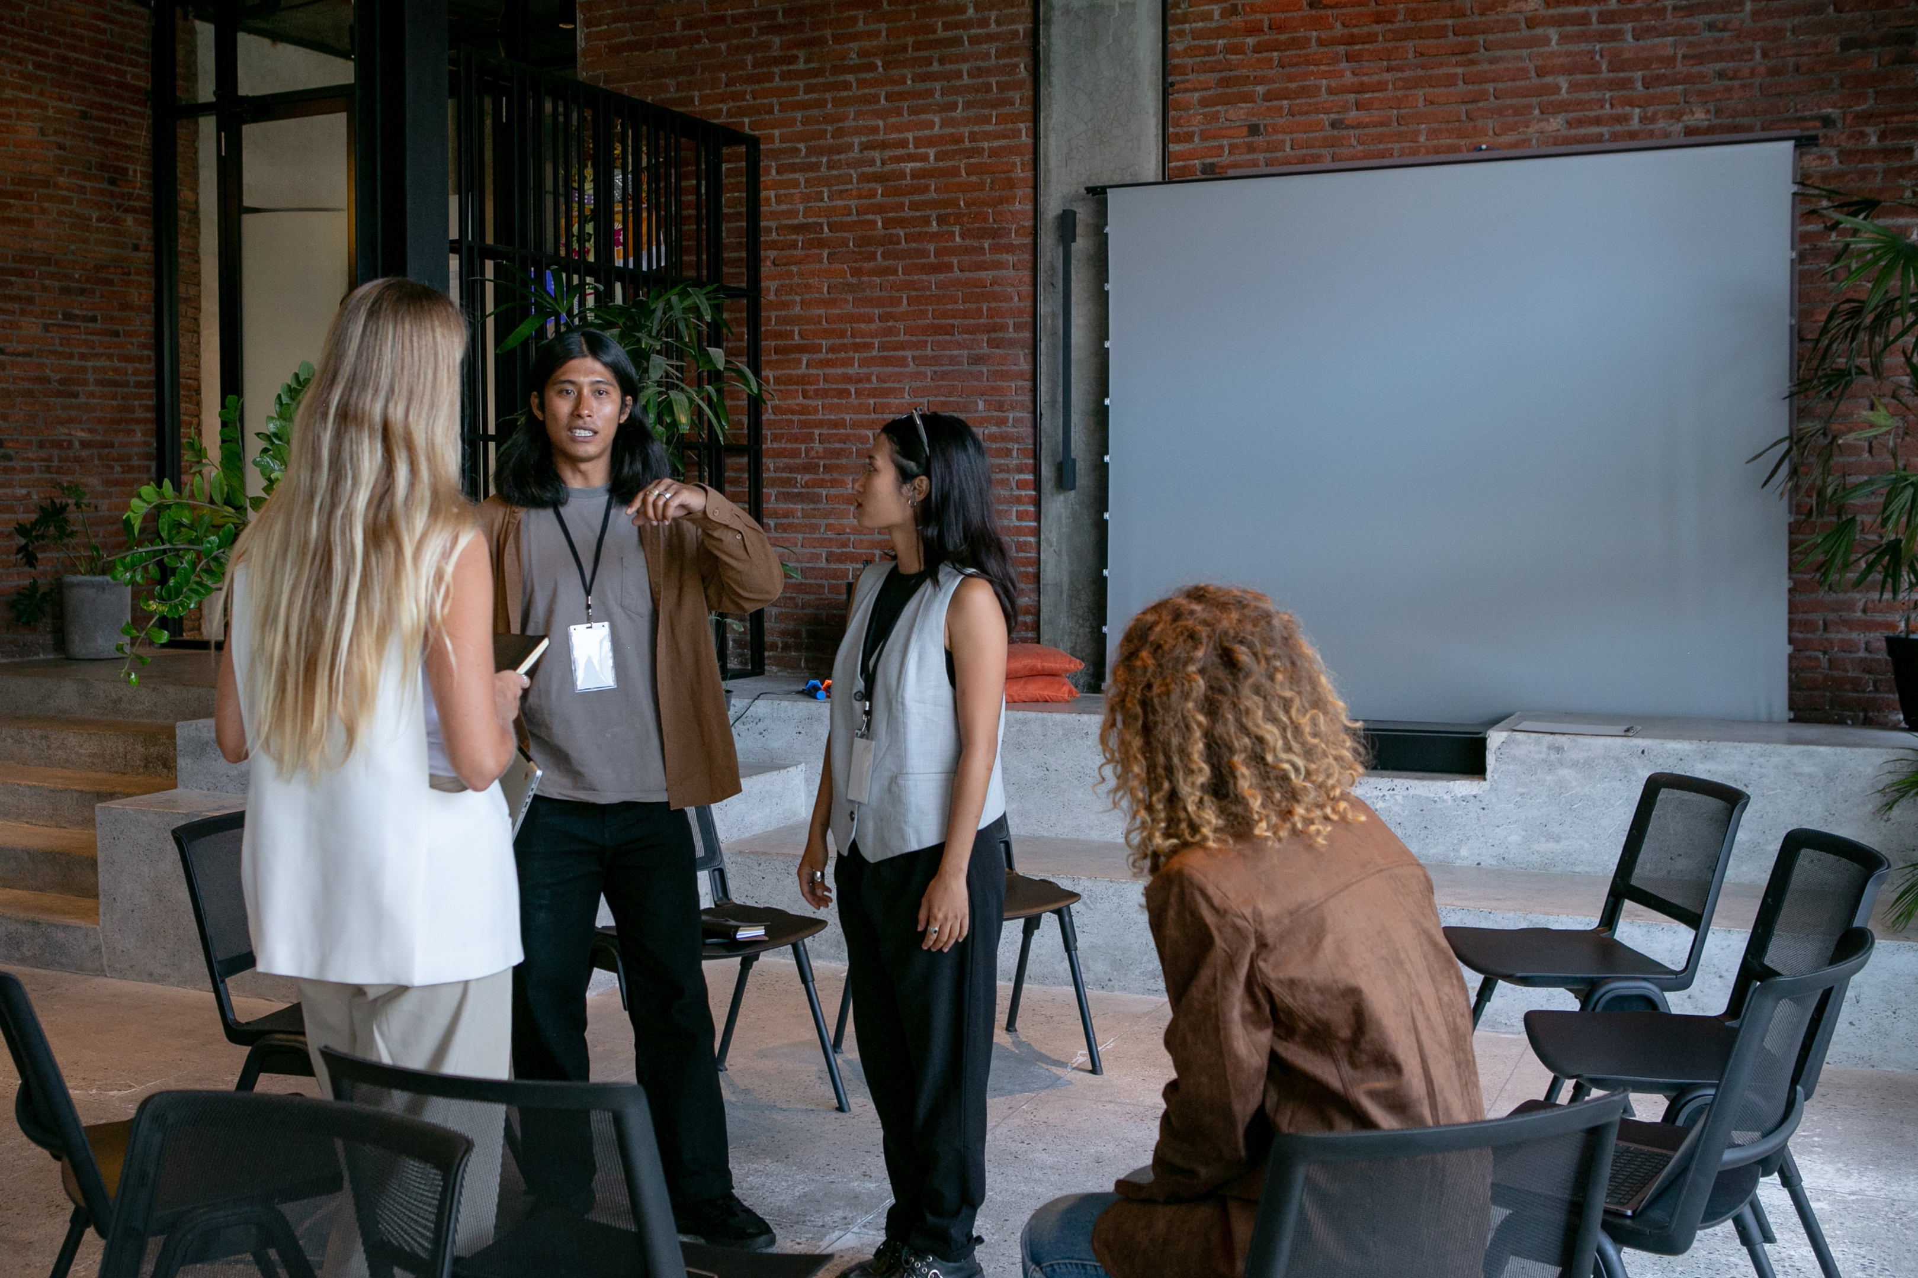
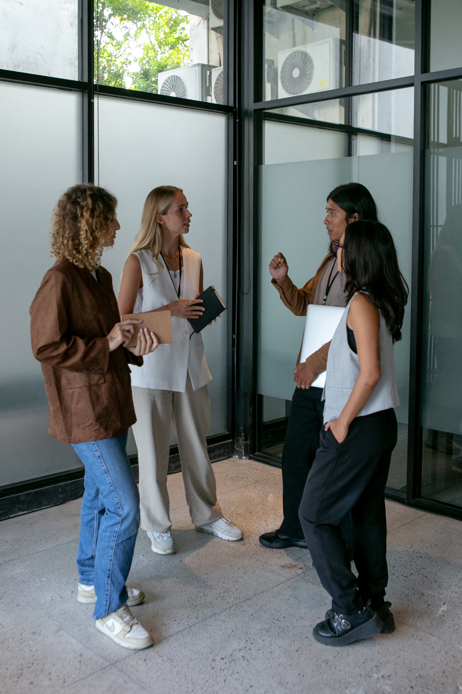
L' ART DE LA CONVERSATION
HYGIÈNE
BODY LANGUAGE
LISTENING SKILLS
TROUVER LE BON TIMING

Slide 16
ELEVATOR PITCH
DEFINITION :
QU’EST-CE QU’UN ELEVATOR PITCH ?
UN ELEVATOR PITCH EST UNE PRÉSENTATION ORALE BRÈVE, PERCUTANTE ET CONVAINCANTE DE TOI-MÊME, DE TON ENTREPRISE OU DE TON PROJET.
⏱ DURÉE IDÉALE : 30 SECONDES À 2 MINUTES
🎯 OBJECTIF : SUSCITER L’INTÉRÊT ET DONNER ENVIE D’EN SAVOIR PLUS.

Slide 17
LES 5 ÉTAPES CLÉS POUR CONSTRUIRE SON PITCH
QUI ES TU ?
➤ TON NOM, TON RÔLE, TON ENTREPRISE/PROJET.
QUE FAIS-TU ?
➤ Décris tON ACTIVITÉ SIMPLEMENT ET CLAIREMENT.
À QUEL PROBLÈME TU RÉPONDS ?
➤ IDENTIFIE LE BESOIN OU LA FRUSTRATION DE TON CLIENT CIBLE.
QUELLE EST TA SOLUTION ?
➤ MONTRE CE QUE TU APPORTES DE DIFFÉRENT OU DE MIEUX.
APPEL À L’ACTION (FACULTATIF)
➤ UNE PHRASE D’OUVERTURE : “JE SERAIS RAVIE D’EN DISCUTER PLUS EN DÉTAIL…”

Slide 18
EXEMPLE D’ELEVATOR PITCH – SECTEUR AGROALIMENTAIRE
“ BONJOUR, JE M’APPELLE INÈS, JE SUIS FONDATRICE DE BIOSAVEUR CAMEROUN. NOUS PRODUISONS ET DISTRIBUONS DES CONFITURES ARTISANALES 100 % NATURELLES, À BASE DE FRUITS LOCAUX COMME LA GOYAVE, LA MANGUE OU LE COROSSOL.
NOTRE OBJECTIF EST DE VALORISER LES PRODUCTEURS LOCAUX TOUT EN OFFRANT AUX CONSOMMATEURS DES PRODUITS SAINS, SANS ADDITIFS. NOUS AVONS DÉJÀ 25 POINTS DE VENTE DANS 3 RÉGIONS DU PAYS ET NOUS CHERCHONS À ÉTENDRE NOTRE RÉSEAU DE DISTRIBUTION. ”

Slide 19
INTERACTIVE ACTIVITY
ATELIER PRATIQUE
CRÉE TON PROPRE PITCH

Slide 20
1. Ecris une version de 5 phrases selon le modèle
2. Répète à voix haute et chronomètre toi
3. Présente le à 2 personnes de ton choix

Slide 21
PITCHER NOUS VOTRE PROJET COMME SI C’ÉTAIT :
. UN INVESTISSEUR CROISÉ DANS UN SALON !
. UN POTENTIEL CLIENT OU PARTENAIRE

Slide 22

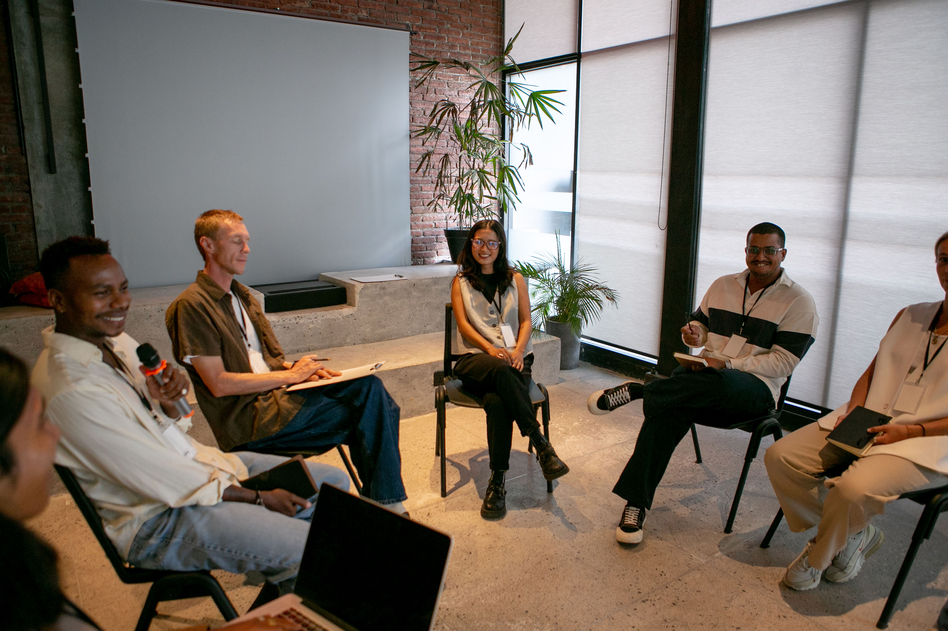
TOOLS AND RESOURCES
TÉLÉPHONE - ORDINATEURS - CHARGEURS - POWERBANK
NOTEBOOK & STYLO
BUSINESS CARD

Slide 23
SESSION 5
BUDGETISER SA PARTICIPATION A UN ÉVÈNEMENT
Les éléments budgétaire d’un évènement
Optimisation des couts
Financer sa participation à des événements

Slide 24
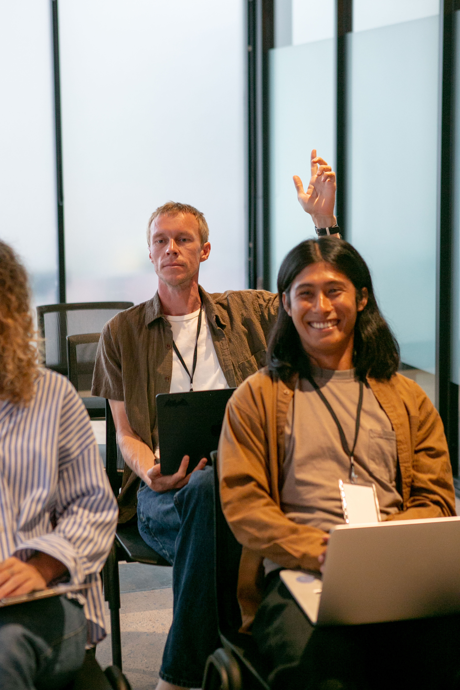
Q&A
SESSION
Welcome to ask questions about your business here!

Slide 25
WORKSHOP AGENDA
Pendant l’évènement
SESSION 1
L’art du réseautage efficace
SESSION 2
Gérer son temps et son énergie
SESSION 4
SESSION 3
Saisir les opportunités imprévues
Suivi en temps réel

Slide 26
SESSION 1
L’ART DU RÉSEAUTAGE EFFICACE
•⁠ ⁠Approche directe vs indirecte
•⁠ ⁠Ice-breakers, poser les bonnes questions
•⁠ ⁠Atelier : simulations de conversations
•⁠ ⁠Comment réseauter en tant que femme

Slide 27
LES TYPES D'APPROCHES
L'APPROCHE DIRECTE
Engager la conversation spontanément, sans intermédiaire
(Lorsqu'une personne est seule ou disponible)
L'APPROCHE INDIRECTE
Utiliser un contexte commun ou une médiation pour initier la conversation
L'APPROCHE PAR OBSERVATION
Analyser les comportements ou les badges pour savoir à qui parler
L'APPROCHE PAR COMMENTAIRE
Engager la conversation par une remarque pertinente ou un compliment sincère

Slide 28
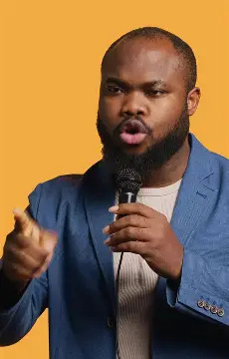
ICE BREAKERS
POSER LES BONNES QUESTIONS

Slide 29
INTERACTIVE ACTIVITY
ATELIER
SIMULATIONS DE CONVERSATIONS

Slide 30
SESSION 2
GÉRER SON TEMPS ET SON ÉNERGIE
Choisir les bons panels / Ateliers
Savoir dire non ou écourter poliment
•⁠ Techniques de prise de note efficace

Slide 31
COMMENT CHOISIR SES ATELIERS ET PANELS ?
EN FONCTION DE TES OBJECTIFS PERSONNELS
Rencontrer des investisseurs ?
Apprendre sur un sujet spécifique ?
Identifier des partenaires ?
QUELS SONT LES INTERVENANTS
Qui anime le panel ?
Sont ils pertinents dans ton secteur ?
Veux tu les rencontreer après l'atelier ?
PREFÈRE LA QUALITÉ À LA QUANTITÉ
Mieux vaut 3 bons ateliers ciblés qu’un marathon de 8 conférences.
Laisse-toi aussi du temps pour le réseautage ou les RDV improvisés.
UTILISE LES OUTILS DE L'ÉVÈNEMENT
Application, Site Web ou Réseaux Sociaux
Groupes Whatsapp, Slack

Slide 32

SAVOIR DIRE OUI INTELLIGEMMENT OU NON EN ÉCOURTANT POLIMENT
Savoir dire OUI intelligemment
✔️ Dites "oui" quand l’échange correspond à vos objectifs
✔️ Acceptez les discussions imprévues si elles semblent porteuses
✔️ Proposez un rendez-vous plus structuré si la conversation devient trop longue
Exemple : « J’aimerais vraiment en discuter plus en détail. Est-ce qu’on peut programmer un court échange après le panel ? »

Slide 33
SAVOIR DIRE OUI INTELLIGEMMENT OU NON EN ECOURTANT POLIMENT
Savoir dire NON ou écourter poliment
❌ Vous n’êtes pas obligé de tout écouter jusqu’au bout
❌ Ne vous enfermez pas dans des échanges sans pertinence
Exemples de phrases utiles :
« Merci beaucoup, je vais devoir rejoindre un atelier. Puis-je vous ajouter sur LinkedIn ? »
« Je ne veux pas vous retenir trop longtemps, je vous laisse ma carte. »
« Très intéressant, je dois avancer sur mon planning. À bientôt ! »

Slide 34
PRISE DE NOTE EFFICACE
CAPTURER LES IDÉES CLÉS, PAS TOUT MOT À MOT
GARDER DES TRACES ACTIONNABLES
Prendre des notes qui débouchent sur une action concrète que tu peux réaliser après l’événement.
Exemple concret :
❌ NOTE PASSIVE : “Intervenant a parlé du financement non-dilutif.”
Tu risques de ne jamais y revenir…
✅ NOTE ACTIONNABLE :
“Regarder les opportunités de financement non-dilutif mentionnées par Mme Toko (ANPTIC). Lui écrire pour demander la liste.” 👉 Tu sais exactement quoi faire, avec qui, et pourquoi.
FACILITER LE SUIVI APRÈS L’ÉVÉNEMENT

Slide 35
SESSION 3
SAISIR LES OPPORTUNITÉS IMPRÉVUES
•⁠ ⁠Être visible et actif : poser des questions, partager en live
•⁠ ⁠S’adapter aux changements de programme
•⁠ ⁠Rester ouvert aux rencontres informelles (café, dîner…)

Slide 36
SESSION 4
SUIVI EN TEMPS RÉEL
•⁠ ⁠Collecter les contacts (CRM simple ou Google Sheet) CAM CARD APP

Slide 37
WORKSHOP AGENDA
Après l’évènement
SESSION 1
Stratégie de suivi post-évènement
SESSION 2
Prioriser les contacts et les opportunités
SESSION 4
Retour d’expérience de profesionnels
SESSION 3
Proposer des suites concrètes

Slide 38
STRATÉGIE DE SUIVI POST-ÉVÈNEMENT
LES 72 PREMIÈRES HEURES :
MAILS, LINKEDIN, MESSAGES PERSONNALISÉS
FOLLOW UP À COURT ET MOYEN THERME

Slide 39
PRIORISER LES CONTACTS ET LES OPPORTUNITES
. CRÉER UN TABLEAU DÍMPACT / FAISABILITÉ
. CHOISIR ACTIONS IMMÉDIATES VS MOYEN THERME

Slide 40
TOOLS AND RESOURCES
YET ANOTHER MAIL MERGE
https://app.yamm.com/login?continue=%2F
https://www.youtube.com/watch?v=qZXXY9LAkRQ
https://www.camcard.com/
. CHOISIR ACTIONS IMMÉDIATES VS MOYEN THERME
WWW.GMASS.CO

Slide 41
PROPOSER DES SUITES CONCRÈTES
ORGANISER UN CALL, UNE RENCONTRE, UN ESSAI PRODUIT…
ATELIER :
RÉDIGE UN MESSAGE DE SUIVI PERSONNALISÉ POUR UNE PERSONNE RENCONTRÉE LORS D’UN ÉVÈNEMENT IL Y A 2 JOURS

Slide 42
EXEMPLE CONCRET :
Bonjour [Prénom],
Je vous remercie encore pour notre échange lors du [Nom de l’événement] ce [date].
J’ai beaucoup apprécié votre intérêt pour [ton projet], et vos remarques pertinentes sur [point abordé].
Comme convenu, je vous envoie [le lien / la plaquette / un complément d’information] sur [ton offre].
Je serais ravi(e) d’organiser un appel rapide cette semaine pour explorer une potentielle collaboration, si cela vous convient.
Dans l’attente de votre retour,
Bien à vous,
[Prénom Nom]
[Poste / Entreprise]
[Téléphone / LinkedIn / site web]

Slide 43
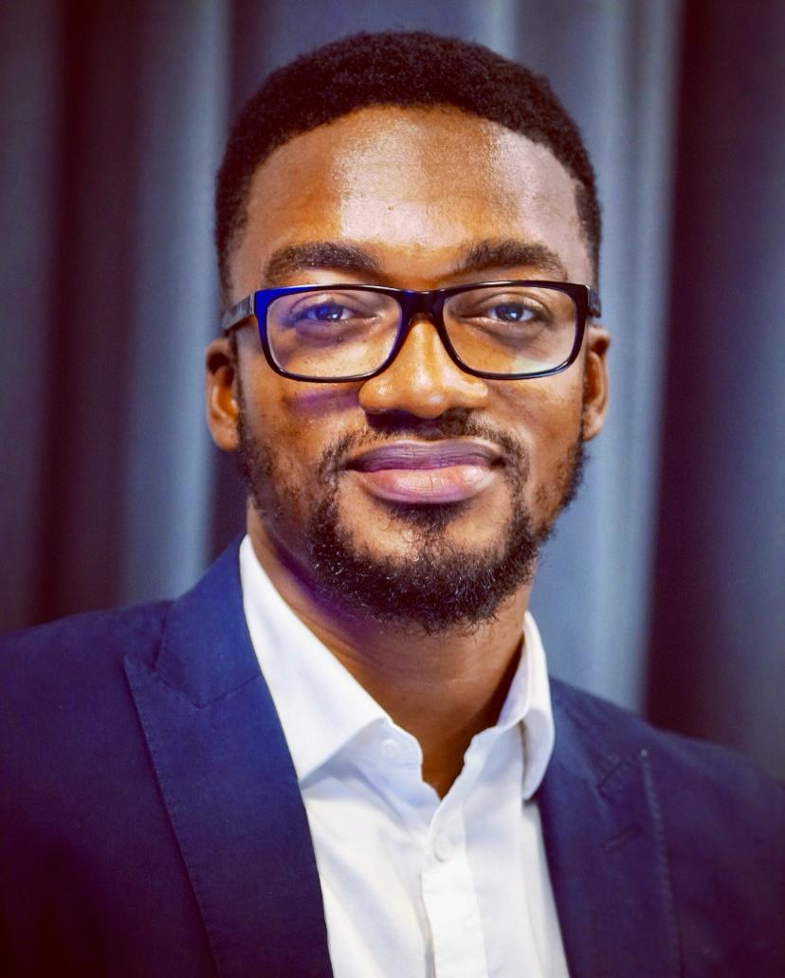
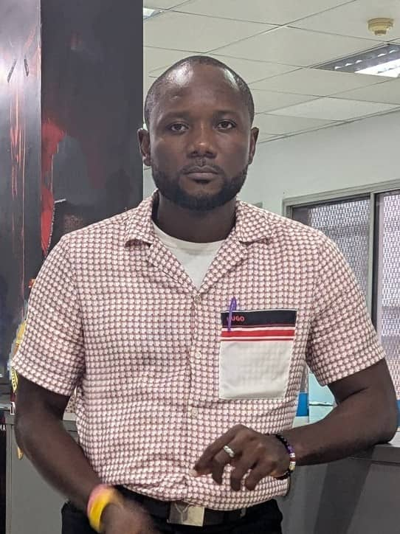

LEUR RETOUR D’EXPÉRIENCE
DAVY ROLAND NOUEBISSI
FOINCHAS CHE ZOH
RESPONSABLE COMMUNICATION & DIGITAL MARKETING
CIBLE RH
RESPONSABLE COSTUMER MARKETING
GUINNESS

Slide 44
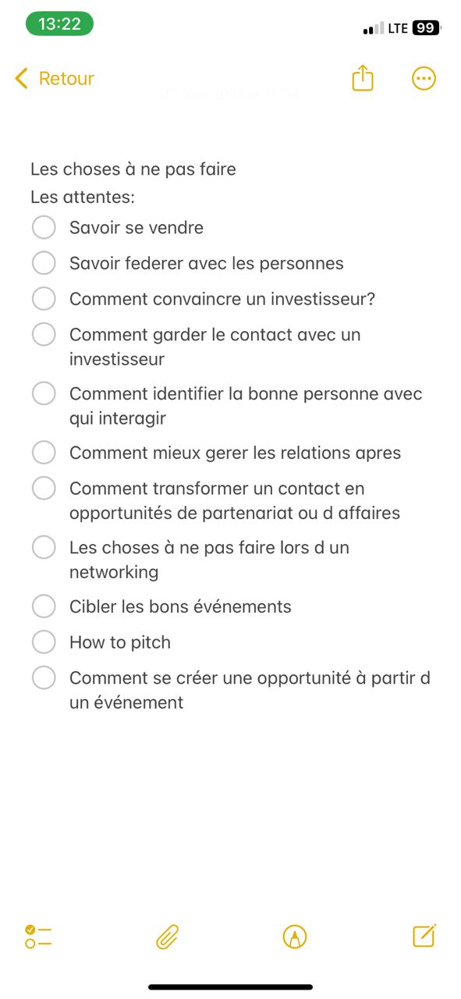
VOS QUESTIONS

Slide 45
PITCH TON PROJET EN MOINS D’UNE MINUTE !
+123-456-7890
www.reallygreatsite.com
hello@reallygreatsite.com

